Slide 1
APPLICAZIONI BIOLOGICHE DELLE NANOPARTICELLE D’ORO
AuCl₃ + 3e⁻ Au + 3Cl⁻
Molecola biologica può:
Sostituire la molecola di agente stabilizzante
Legarsi all’estremità di agente stabilizzante
Dimensioni: 2-250 nm
Agente stabilizzante ricopre la nanoparticella e le mantiene distanti

Slide 2
PROPRIETA’ OTTICHE DELLE NANOPARTICELLE D’ORO
Elettroni sono normalmente liberi di muoversi in un metallo. Quando sono INTRAPPOLATI IN UNA SFERA DI DIMENSIONI NANOMETRICHE la loro capacità di movimento è limitata dalla superficie. Essi danno luogo ad una oscillazione collettiva detta plasmone di superficie o plasmone localizzato.
La risonanza plasmonica è un'oscillazione coerente dei plasmoni di superficie
eccitati da una radiazione elettromagnetica incidente (luce, laser, ecc).
La risonanza plasmonica di superficie determina assorbimento di luce visibile.
Forma e dimensioni delle nanoparticelle fanno variare la frequenza di oscillazione degli elettroni variazione delle proprietà ottiche del materiale e del colore.

Slide 3
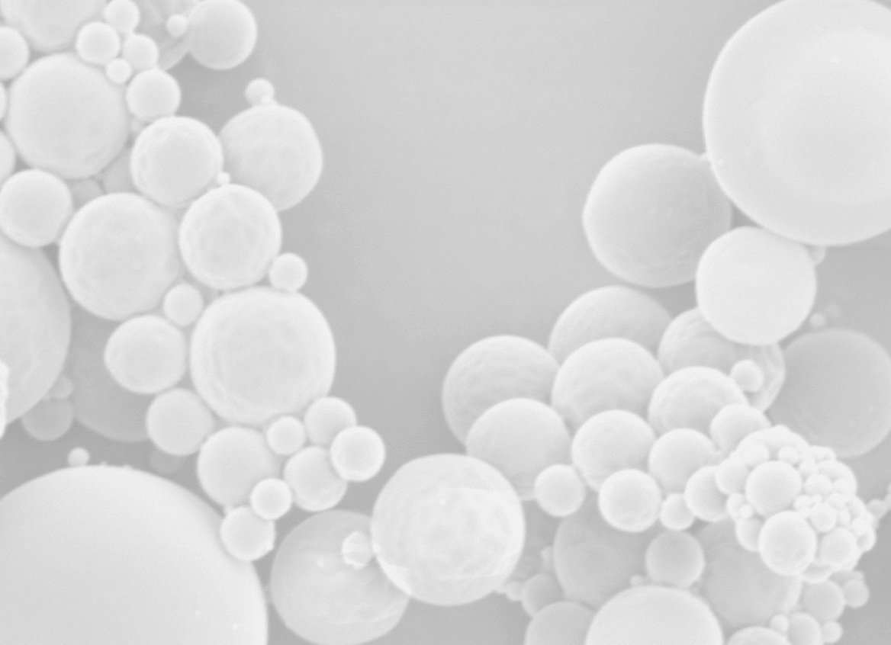
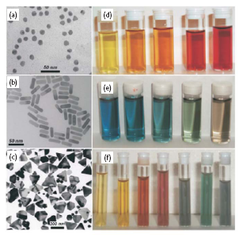
COSA SONO I PLASMONI LOCALIZZATI
Luce trasmessa

Slide 4
NANOPARTICELLE D’ORO COME SENSORI
Un sensore deve mettere in evidenza la presenza di un analita.
Un sensore deve fornire dato sulla concentrazione di analita presente attraverso una variazione misurabile di una sua proprietà tipica.
La frequenza di risonanza plasmonica per nanoparticelle di Au dai 4-40 nm è tra 510-530 nm.
Il legame sulla superficie di molecole
la diminuzione della distanza media tra le particelle
determinano importanti variazioni nella frequenza di risonanza

Slide 5
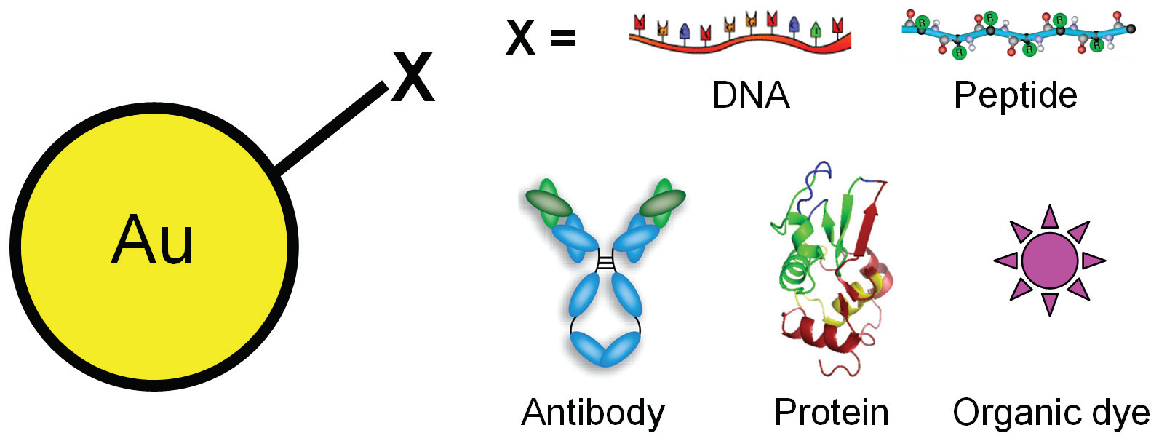

Slide 6
Detectare sequenze di DNA
Analita proporzionale al numero di particelle immobilizzate
Nanoparticelle sono coniugate a oligonucleotidi (verdi) che sono complementari a sequenza target (blu, che è analita).
In mancanza della sequenza target, le nanoparticelle sono disperse e la soluzione colloidale appare rossa
In presenza della sequenza target, le catene complementari si legano e le nanoparticelle si avvicinano. La soluzione colloidale cambia colore e diventa viola.
Particelle su un elettrodo

Slide 7
Spegnimento della fluorescenza
b1) nanoparticelle sono coniugate con leganti inizialmente saturati con molecole che contengono un fluoroforo (arancio).
La fluorescenza è spenta
In presenza di analita (che si coniuga in modo specifico al legante (verde)), si ha sostituzione. Analita va al posto della molecola contenente fluoroforo. Questo allontandosi dalla nanoparticella tornerà ad emettere.
In presenza di analita si ripristina la fluorescenza
b2
b2) fluorofori e nanoparticelle sono collegati da un linker. Analita riduce la distanza tra i due e spegne la fluorescenza.

Slide 8
Legame su una superficie
Leganti specifici per l’analita sono sia immobilizzati su una superficie sia coniugati a nanoparticelle. In presenza di analita (blu) le nanoparticelle si legano alla superficie tramite l’analita.
Si può quantificare il numero di particelle di Au legate alla superficie e di conseguenza anche la concentrazione di analita

Slide 9
Misura elettrochimica
Enzimi (verdi) con attività redox sono coniugati a nanoparticelle di Au a loro volta immobilizzate sulla superficie di un elettrodo (grigio).
In presenza di analita (substrato specifico dell’enzima) si ha reazione. L’analita è ossidato e gli elettroni tolti all’analita vengono inviati sull’elettrodo. Dalla misura della corrente generata si risale alla quantità di analita presente e convertito.

Slide 10
Altre applicazioni delle NANOPARTICELLE D’ORO:
1) LABELLING
Immunostaining: nanoparticelle sono coniugate a specifici anticorpi. Quando sono aggiunte dentro alle cellule, si ha riconoscimento molecolare e legame con antigene
Nanoparticella è coniugata con legante specifico per recettore di membrana. Ciò lo rende visibile e se ne possono seguire i movimenti e le traiettorie dentro la membrana plasmatica.
c) Nanoparticelle coniugate con leganti specifici vengono iniettate nell’animale. Queste si concentrano nell’organo dove i leganti trovano il recettore specifico e consentono la visualizzazione dell’organo via imaging

Slide 11
Altre applicazioni delle NANOPARTICELLE D’ORO:
2) Veicolo per «molecule delivery»
Molecole da portare dentro la cellula sono adsorbite sulle nanoparticelle d’oro
Nanoparticelle vengono sparate
Le nanoparticelle entrano attraverso riconoscimento recettoriale
Principali applicazioni:
Terapia genica. Introduzione di un gene per espressione di proteine
Terapia antitumorale. Nanoparticelle/farmaco entrano in cellule malate perché i recettori sono sovraespressi.

Slide 12
J Biotechnol. 2011 Sep 20;155(3):287-92. doi: 10.1016/j.jbiotec.2011.07.014. Epub 2011 Jul 22.
Effective delivery of anti-miRNA DNA oligonucleotides by functionalized gold nanoparticles.
Kim JH¹, Yeom JH, Ko JJ, Han MS, Lee K, Na SY, Bae J.
Author information
¹Department of Pharmacy, College of Pharmacy, CHA University, Seongnam 463-836, Republic of Korea.
Abstract
MicroRNAs (miRNAs) are gaining recognition as essential regulators involved in many biological processes, and they are emerging as therapeutic targets for treating disease. Here, we introduce a method for effective delivery of anti-miRNA oligonucleotides (AMOs) using functionalized gold nanoparticles (AuNPs). To demonstrate the ability of AMOs to silence miRNA, we selected miR-29b, which is known to downregulate myeloid cell leukemia-1 (MCL-1), a factor responsible for promoting cell survival. We first generated AuNPs coated with cargo DNA, which was then coupled to complementary DNA linked to an antisense miR-29b sequence. When the AuNPs were delivered into HeLa cells, MCL-1 protein and mRNA levels were increased significantly. Furthermore, apoptosis induced by tumor necrosis factor-related apoptosis-inducing ligand (TRAIL) was inhibited, proving that AMOs targeting miR-29b were effectively delivered by our innovative AuNP. In addition, we provided evidence that AuNP could deliver other AMOs against miR-21 into two independent cell lines, KGN and 293T, suggesting that the AuNP conjugates can be versatile for any AMO and cell type.
Copyright © 2011 Elsevier B.V. All rights reserved.

Slide 13
Altre applicazioni delle NANOPARTICELLE D’ORO:
3) Sorgente di calore-IPERTERMIA
Assorbimento di luce visibile eccita i plasmoni. Il surplus di energia è dissipato sotto forma di calore al reticolo cristallino e all’ambiente circostante.
nanoparticelle d’oro accumulate in tessuto tumorale e illuminate si surriscaldano e possono surriscaldare i tessuti circostanti.
Poiché le cellule sono molto sensibili a variazioni di temperatura, si può causare selettivamente morte cellulare
Problemi di illuminazione: anche i tessuti assorbono luce visibile.
nanoparticelle di dimensioni tali da assorbire nell’IR,
Basso potere penetrante quindi solo tessuti abbastanza superficiali
Vedi pdf Gold and cancer

Slide 14
Vantaggi e prospettive
No corrosione
Nanoparticelle inerti e biocompatibili
Loro soluzioni colloidali stabili
Legano molecole biologiche
Proprietà ottiche peculiari ne consentono numerose applicazioni sia come attori passivi che attivi (es. sensori)

